Slide 1

Wyniki egzaminu maturalnego maj 2024
Liceum Ogólnokształcące
im. Josephine Gebert
w Centrum Edukacyjnym
„Radosna Nowina 2000”
w Piekarach

Slide 2
Najważniejsze informacje:
Do egzaminu maturalnego w naszej szkole przystąpiło 87 tegorocznych absolwentów.
Zdawalność w Polsce wynosi 89,3% (sesja maj/czerwiec/sierpień), wszystkie typy szkół.
Egzamin w Małopolsce zdało 91,8 % tegorocznych absolwentów (sesja maj/czerwiec/sierpień), wszystkie typy szkół
Zdawalność w LO Piekary wynosi 100%.

Slide 3

Omówienie wyników maturalnych z poszczególnych przedmiotów
Porównujemy wyniki uczniów naszej szkoły z wynikami uzyskanymi:
- w Polsce (wszystkie typy szkół)
- w województwie małopolskim (licea ogólnokształcące)
Porównujemy wyniki ze średnimi uzyskanymi po sesji majowej.
Nie uwzględniamy wyników zdających, którzy poprawiają wynik egzaminu.
Analizie podlegają wyniki egzaminów pisemnych.

Slide 4

Język polski poziom podstawowy – 87 osób poziom rozszerzony – 34 osoby

Slide 5
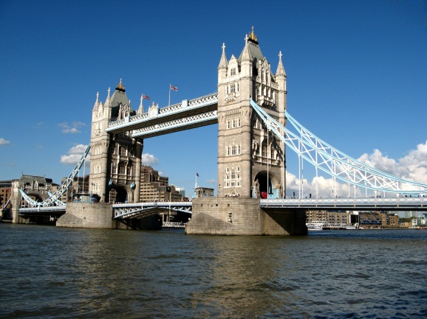
Język angielski poziom podstawowy – 86 osób poziom rozszerzony – 77 osób

Slide 6
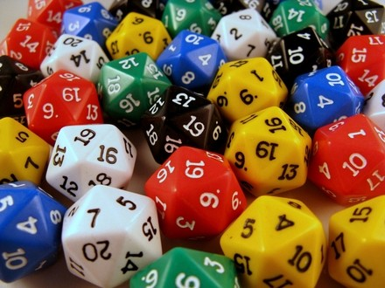
Matematyka poziom podstawowy – 87osób poziom rozszerzony – 34 osób

Slide 7

Język niemiecki poziom podstawowy – 1 osoba poziom rozszerzony – 2 osoby

Slide 8

Język rosyjski poziom rozszerzony – 1 osoba

Slide 9
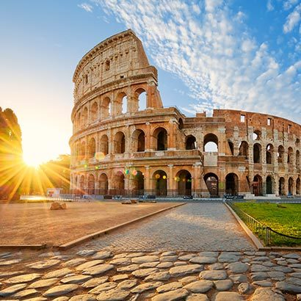
Język włoski
1 osoba

Slide 10
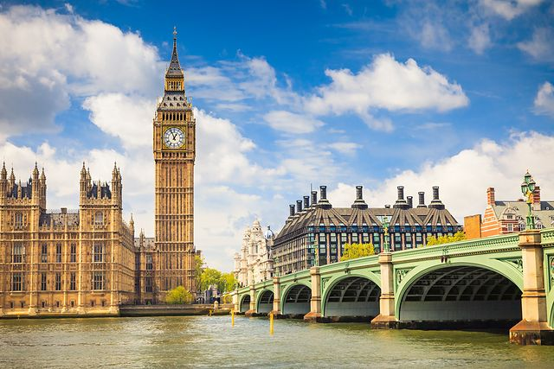
Język angielski dwujęzyczny
3 osoby

Slide 11
Język niemiecki dwujęzyczny poziom rozszerzony – 1 osoba

Slide 12

Geografia poziom rozszerzony – 15 osób

Slide 13
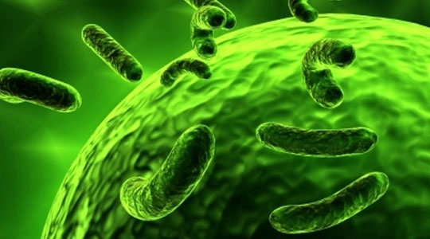
Biologia poziom rozszerzony – 16 osób

Slide 14

Chemia poziom rozszerzony – 12 osób

Slide 15

Fizyka poziom rozszerzony – 16 osób

Slide 16

Historia poziom rozszerzony – 14 osób

Slide 17
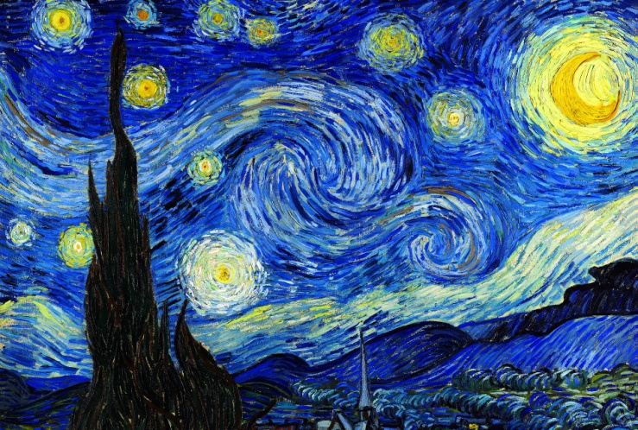
Historia sztuki poziom rozszerzony – 2 osoby

